Slide 1
CÔNG NGHỆ WEB TIÊN TIẾN Xây dựng website đặt phòng khách sạn NHÓM 8
Giảng viên hướng dẫn: Thầy Nguyễn Nhất Hải
Nhóm sinh viên thực hiện:
Tô Thị Minh Hằng 20151267
Trịnh Đình Hải 20151230
Nguyễn Thị Ngọc Ánh 20150221

Slide 2
Nội dung
1. Giới thiệu bài toán
2. Phân tích thiết kế
3. Chương trình minh họa

Slide 3
1. Giới thiệu bài toán
Du lịch ngày nay là 1 nhu cầu không thể thiếu.
Khách du lịch thường gặp khó khăn trong việc lựa chọn khách sạn phù hợp.
Các website du lịch chỉ đưa ra các thông tin mà không thực sự hỗ trợ được người dùng chọn khách sạn phù hợp.
Cần 1 website hỗ trợ người dùng đặt phòng online một cách nhanh chóng và tiện lợi nhất

Slide 4
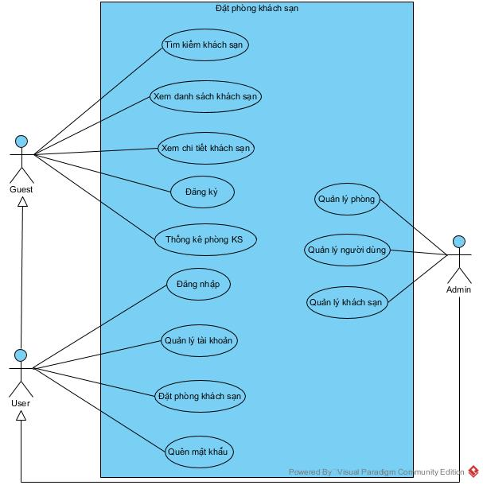
2. Phân tích thiết kế
Biểu đồ use case tổng quan

Slide 5
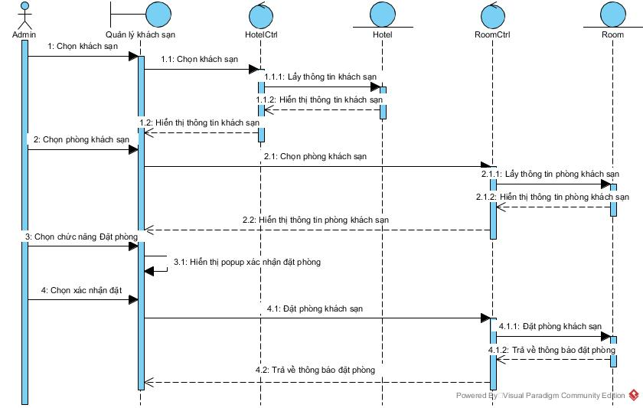
Biểu đồ trình tự chức năng “Đặt phòng”

Slide 6
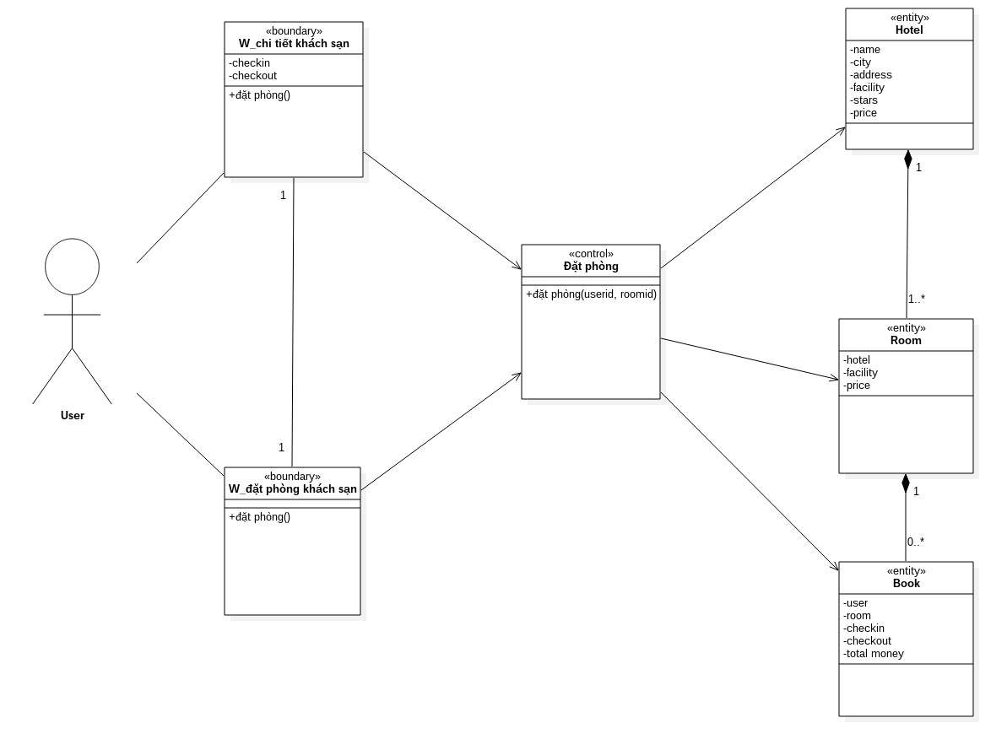
Biểu đồ lớp “Đặt phòng”

Slide 7
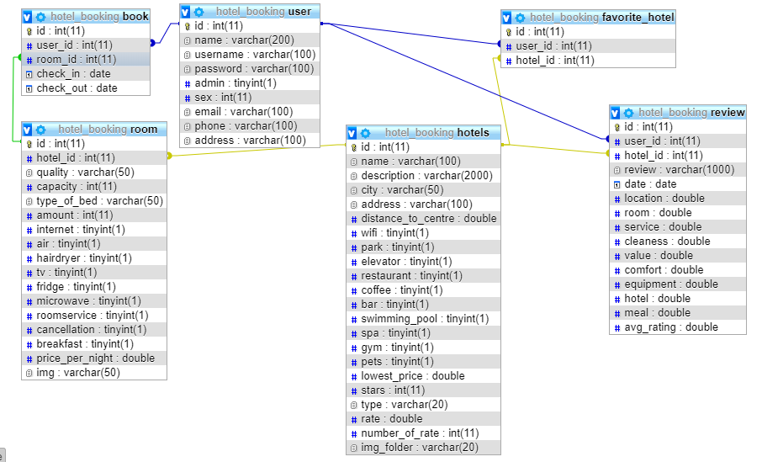
Biểu đồ thực thể liên kết E-R Diagram

Slide 8
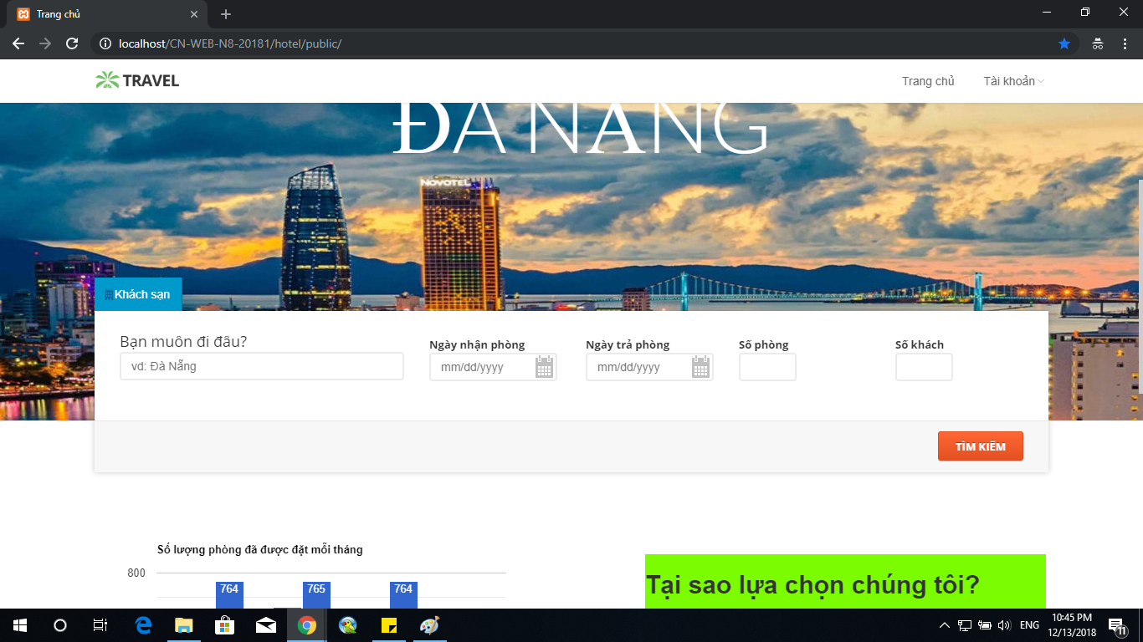
Màn hình giao diện trang chủ

Slide 9
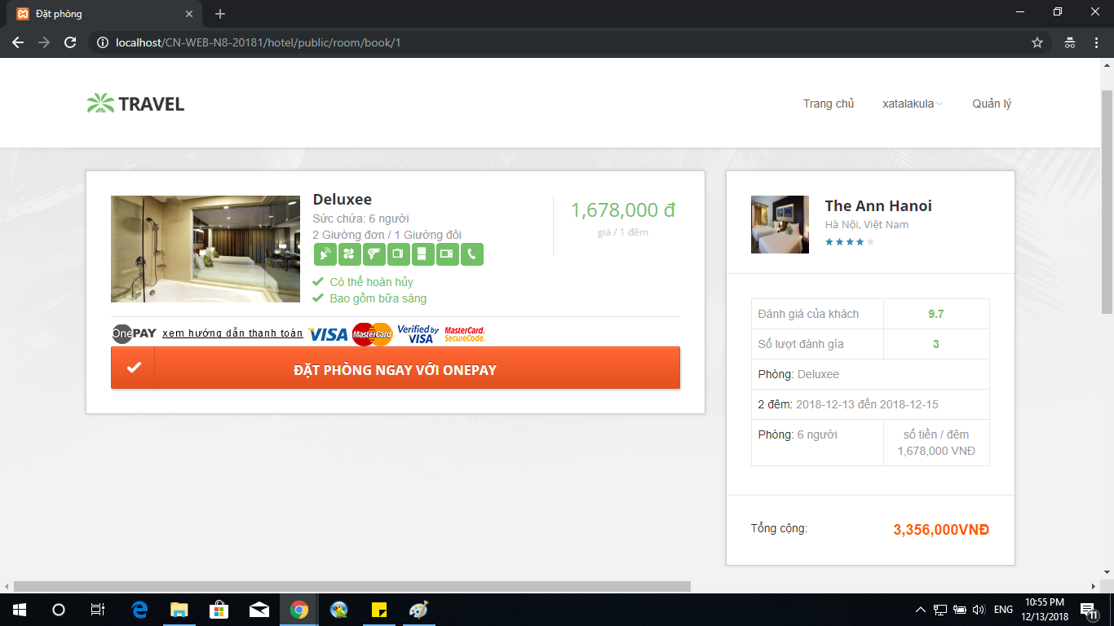
Màn hình đặt phòng khách sạn

Slide 10
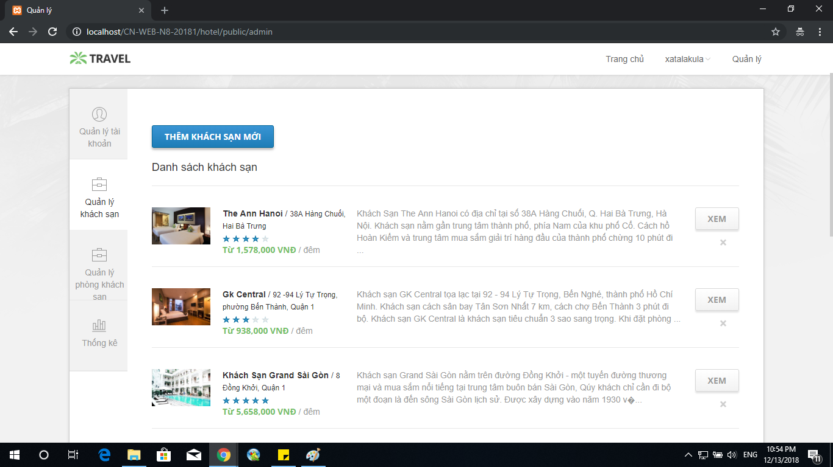
Màn hình Quản lý khách sạn

Slide 11
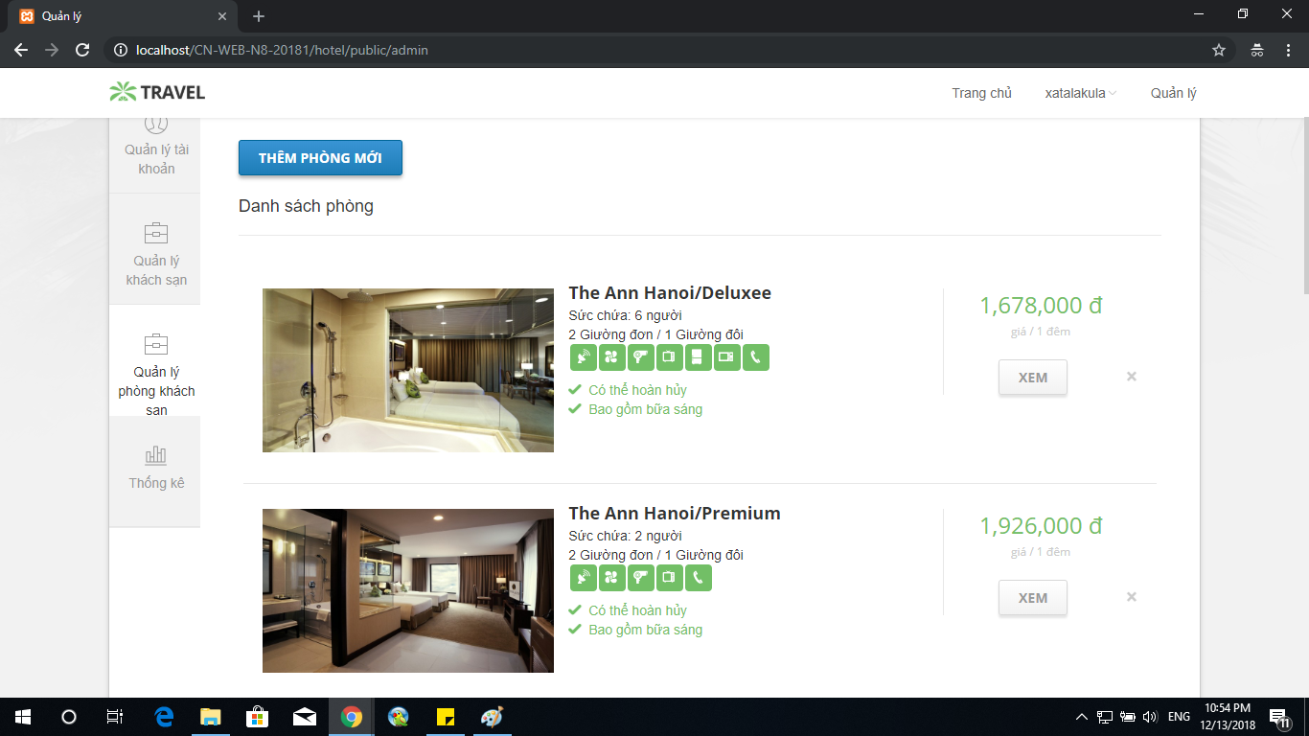
Màn hình Quản lý phòng khách sạn

Slide 12

3. Demo chương trình

Slide 13


